Slide 1
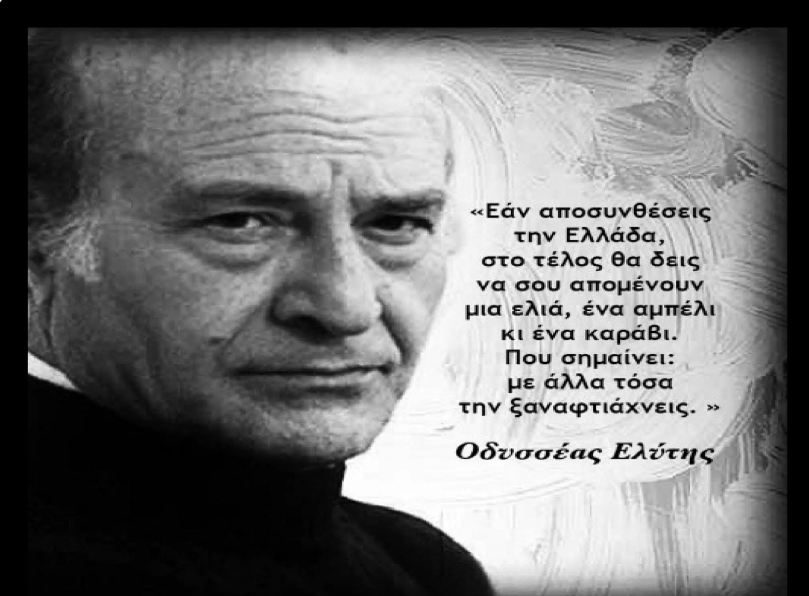
Οδυσσέας Ελύτης

Slide 2
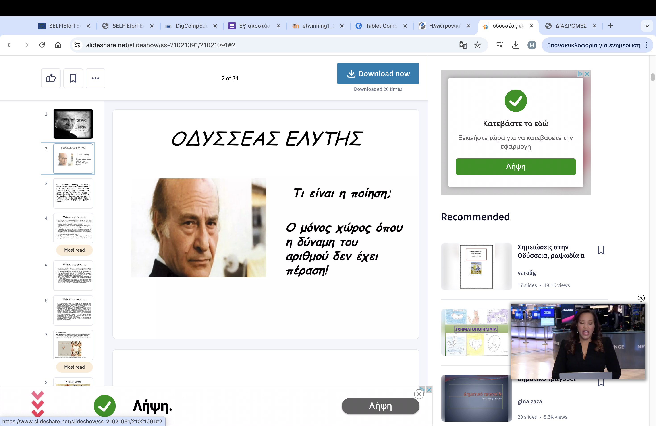

Slide 3
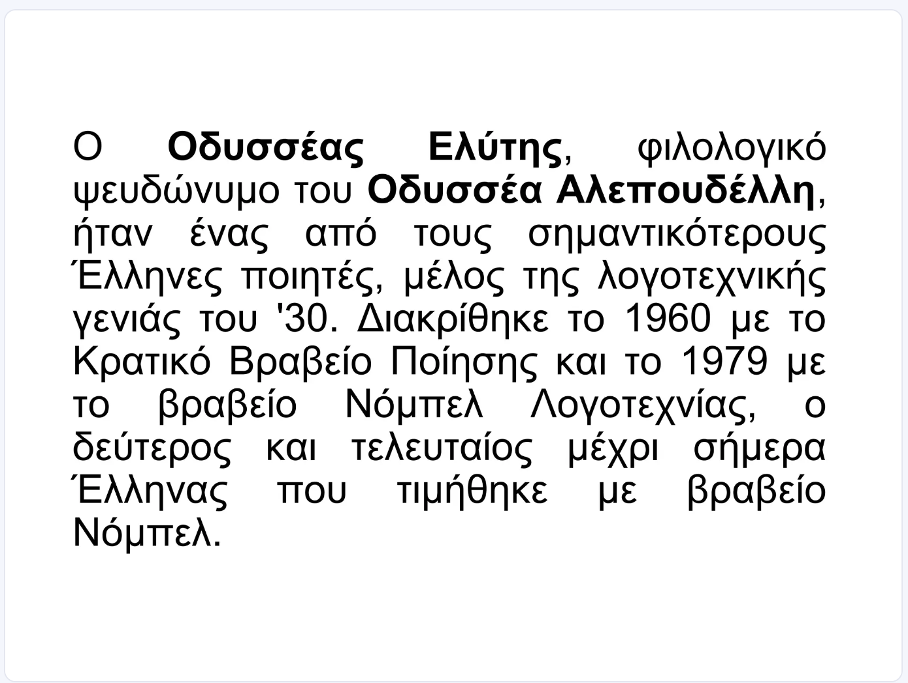

Slide 4
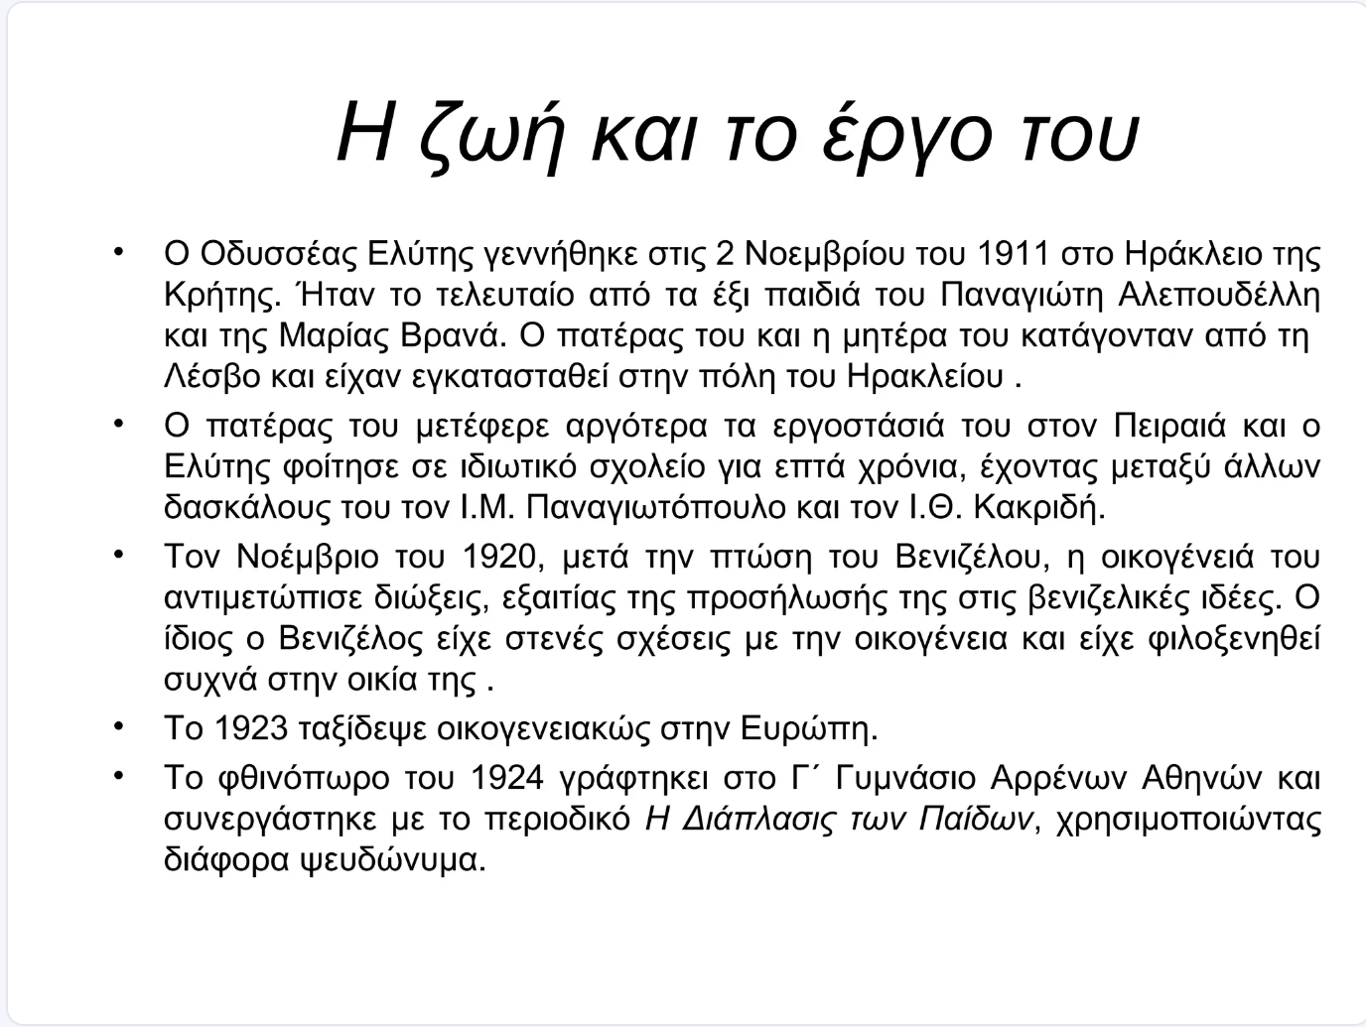

Slide 5
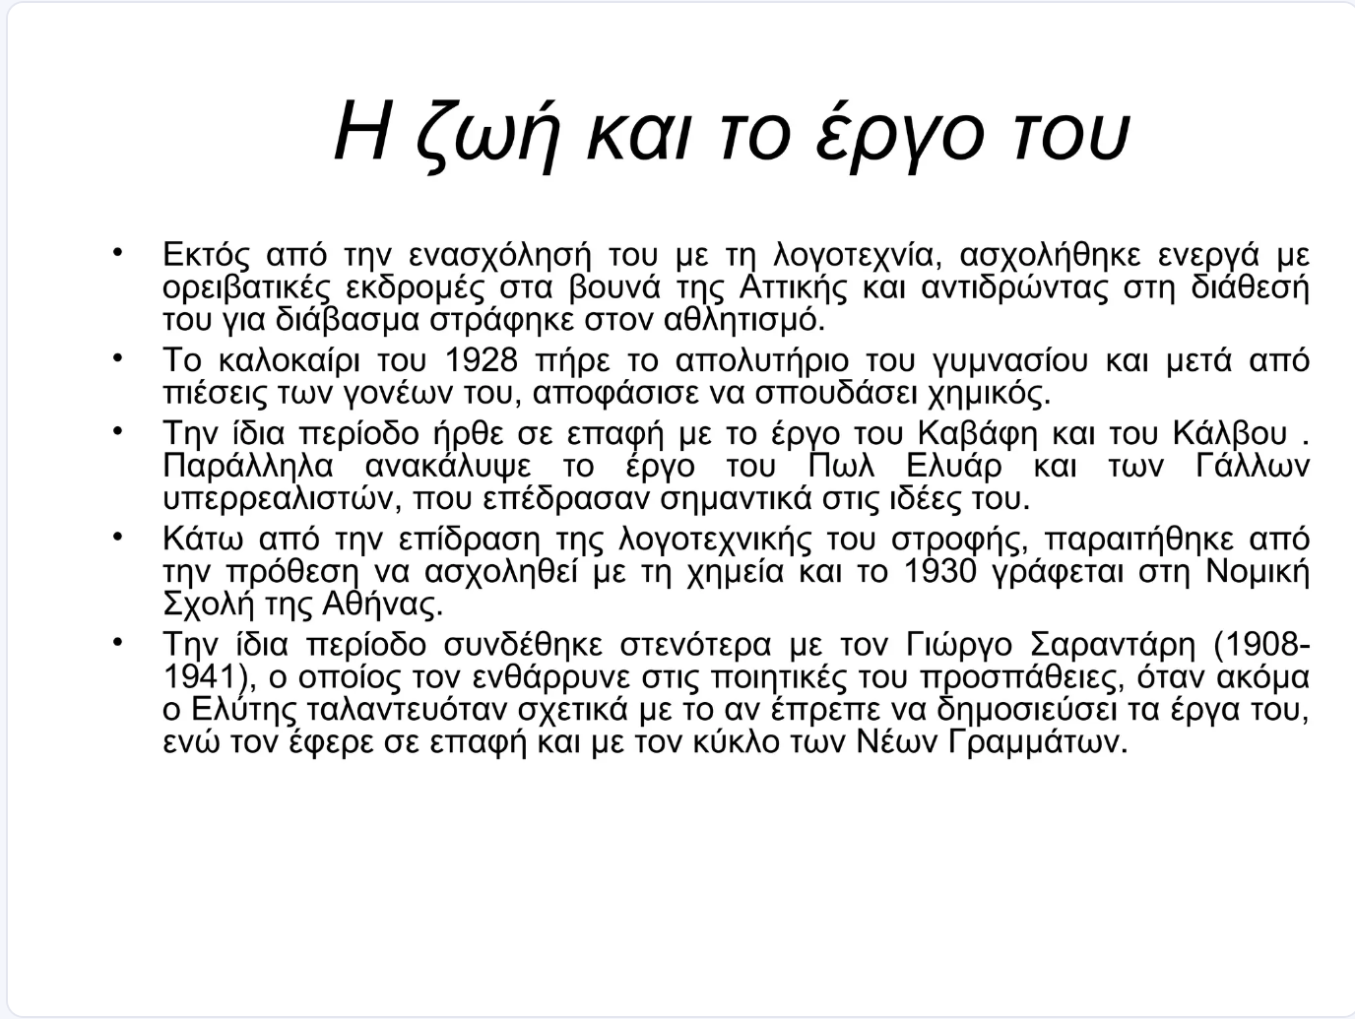

Slide 6
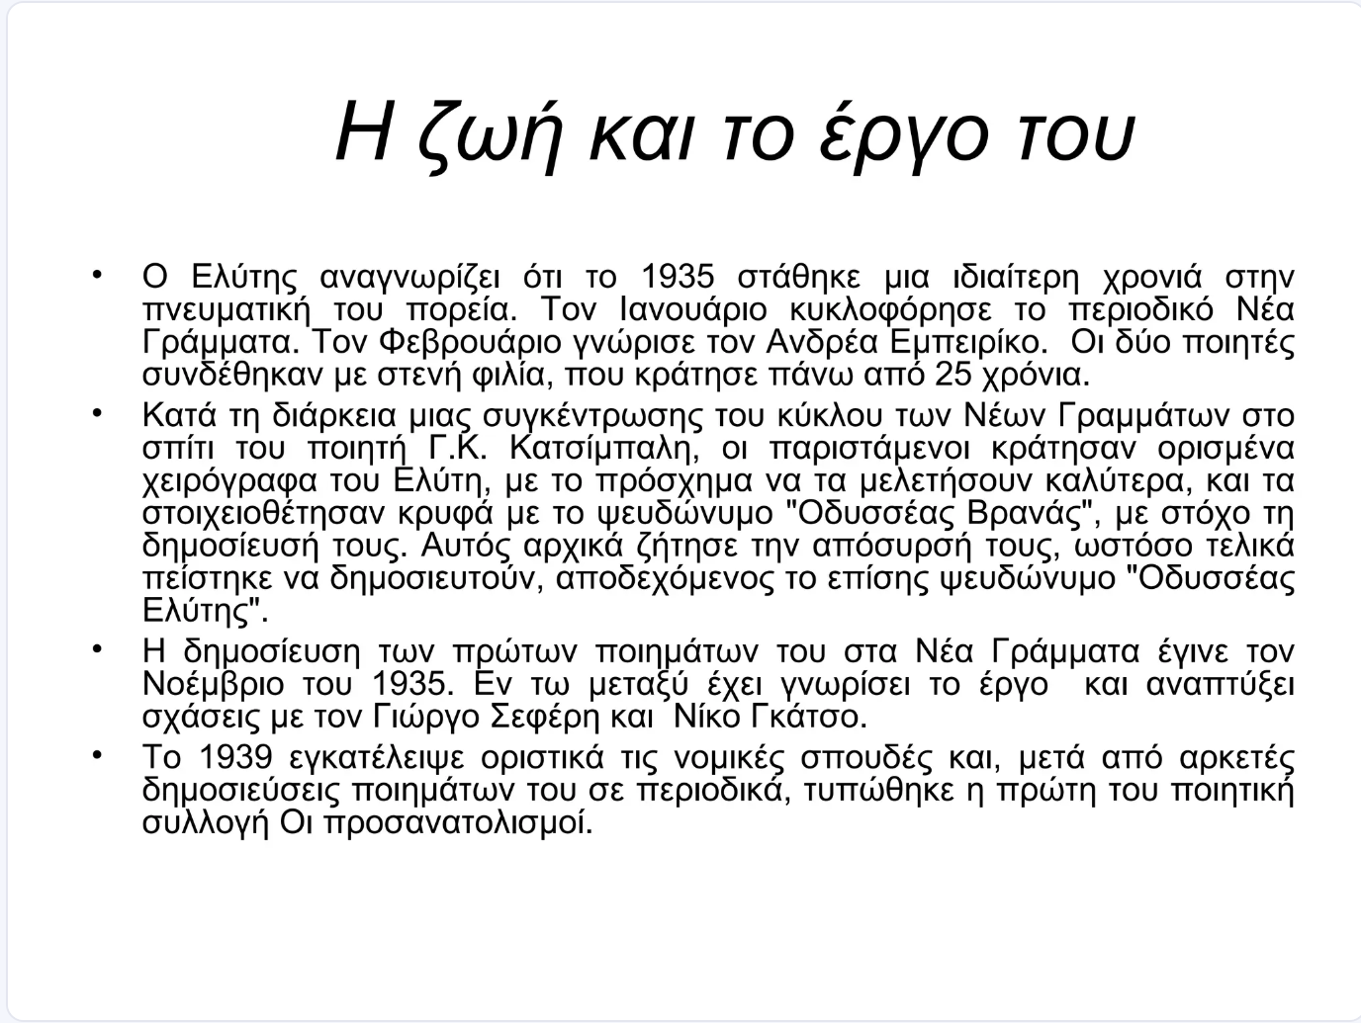

Slide 7

Μικρή πράσινη θάλασσα
Μικρή πράσινη θάλασσα δεκατριώ χρονώ
Που θα ‘θελα να σε υιοθετήσω
Να σε στείλω σχολείο στην Ιωνία
Να μάθεις μανταρίνι και άψινθο
Μικρή πράσινη θάλασσα δεκατριώ χρονώ
Στο πυργάκι του φάρου το καταμεσήμερο
Να γυρίσεις τον ήλιο και ν’ ακούσεις
Πως η μοίρα ξεγίνεται και πως
Από λόφο σε λόφο συνεννοούνται
Ακόμα οι μακρινοί μας συγγενείς
Που κρατούν τον αέρα σαν αγάλματα
Μικρή πράσινη θάλασσα δεκατριώ χρονώ
Με τον άσπρο γιακά και την κορδέλα
Να μπεις απ’ το παράθυρο στη Σμύρνη
Να μου αντιγράψεις τις αντιφεγγιές στην οροφή
Από τα Κυριελέησον και τα Δόξα σοι
Και με λίγο Βοριά λίγο Λεβάντε
Κύμα το κύμα να γυρίσεις πίσω
Μικρή πράσινη θάλασσα δεκατριώ χρονώ
Για να σε κοιμηθώ παράνομα
Και να βρίσκω βαθιά στην αγκαλιά σου
Κομμάτια πέτρες τα λόγια των Θεών
Κομμάτια πέτρες τ’ αποσπάσματα του Ηράκλειτου.

